Slide 1
Переработка и мотивация
Создатели презентации:
Скулин М.В
Воронков Д.Д
Руководитель работы
Марфунина Е.В
( ГБОУ Школа №2070 “Бунино” )

Slide 2
План
Цель проекта
Актуальность
Программа
«3, 2, 1, Переработка!»
Контейнеры для раздельного сбора мусора
Агитация
Заключение

Slide 3
Цель проекта
Наша цель – привлечь внимание общественности к проблеме сортировки и переработки бытовых отходов.
← Предыдущий слайд

Slide 4
Актуальность
Люди во всём мире изо дня в день выбрасывают мусор на улицы, не осознавая, что уровень загрязнения уже достиг пика. У людей недостаточно знаний о переработке отходов и проблемах окружающей среды.
← Предыдущий слайд
← План

Slide 5
Программа
Наша команда создала специальную программу для обучающихся разных школ.
Её цель – сделать учеников заинтересованными в переработке.
Итак, концепция нашей работы – разместить контейнеры для раздельного сбора мусора в нашей школе, назначить работу за определённое кол-во переработанного мусора и рассказать обучающимся больше об экологии и переработке.
←Предыдущий слайд
← План

Slide 6
«3, 2, 1, Переработка!»
Мы создали игру для учеников младших классов. Мы считаем, что она поможет им в интересной форме узнать больше о переработке, экологии, проблемах окружающей среды.
Суть игры – распределение различных карточек (с изображёнными на них отходами) по специальным контейнерам.
← Предыдущий слайд
←План

Slide 7
Контейнеры для раздельного сбора мусора
Мы разместили несколько таких контейнеров в нашей школе.
← Предыдущий слайд
← План

Slide 8
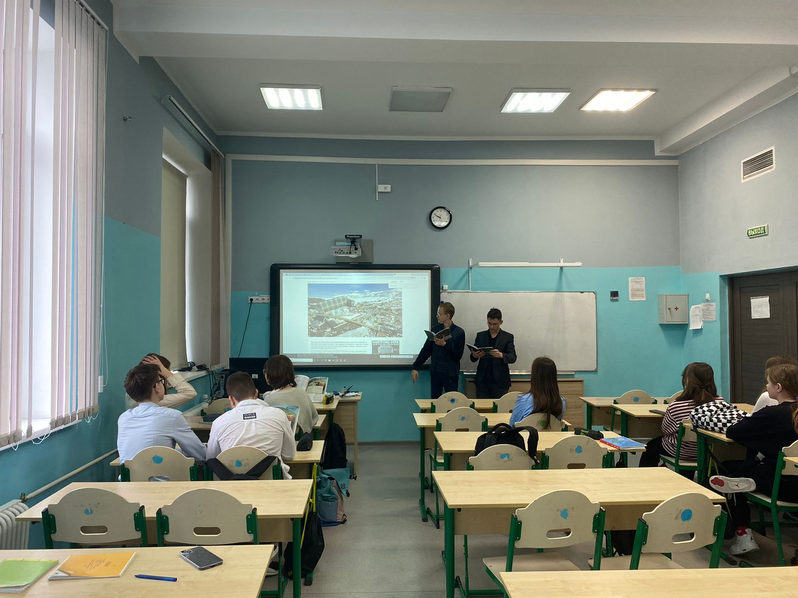
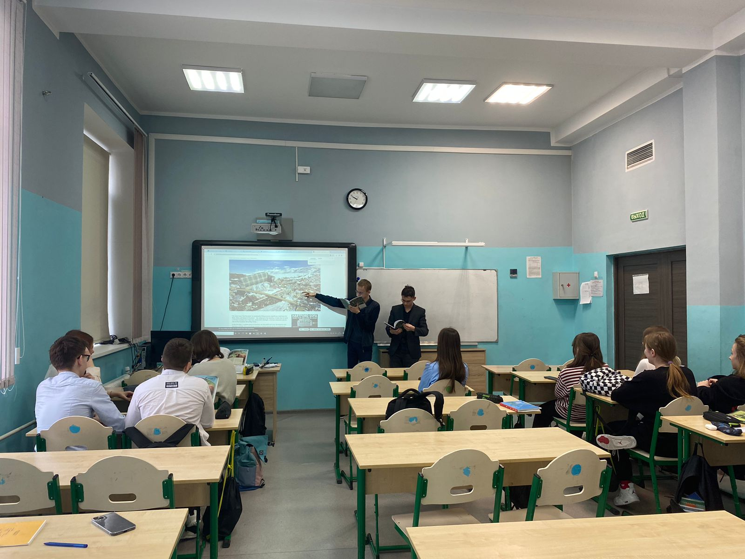
Агитация
Мы рассказали некоторым классам о раздельном сборе мусора. Это поможет им подключиться к нашей программе
← Предыдущий слайд
← План

Slide 9
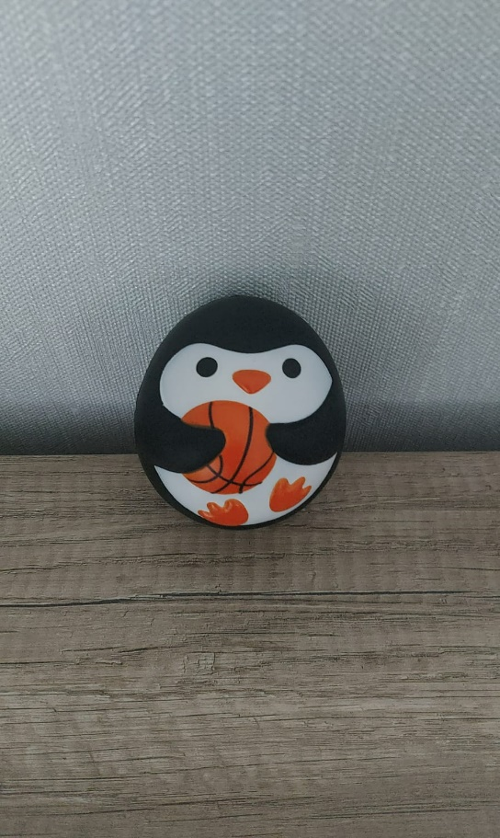
Заключение
Наш проект поможет улучшить состояние окружающей среды в России, а через некоторое время и во всём мире. Контейнерами для раздельного сбора мусора в нашей школе теперь пользуются регулярно. Даже Веня теперь в нашей программе.
← Титульный лист
←План
Вениамин

